Slide 1
Покорение камы
К 60-ти летию
строительства нижнекамской гэс

Slide 2
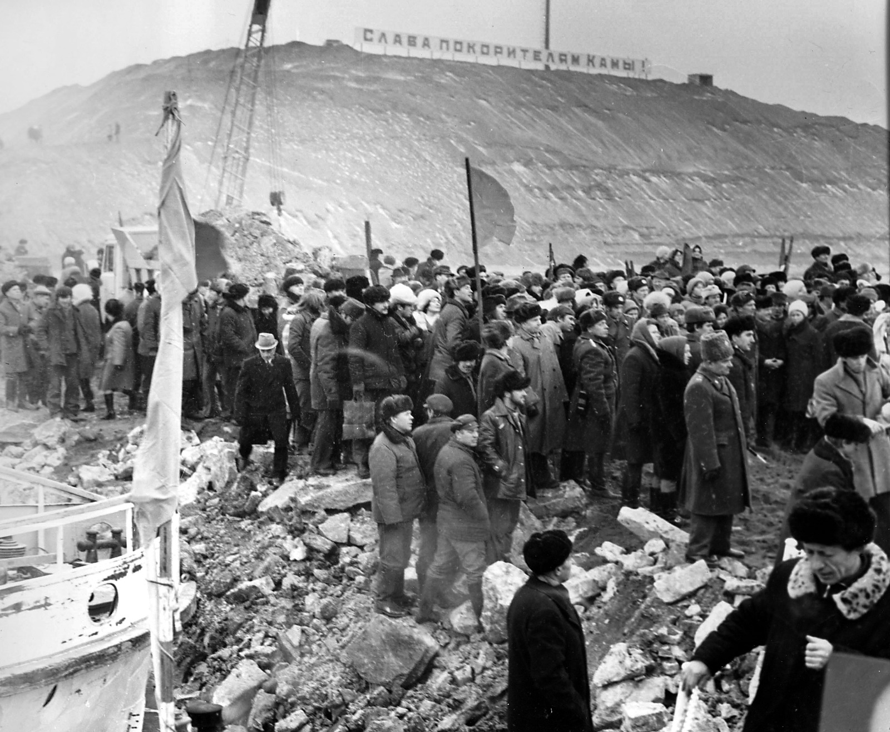
История строительства Нижнекамской ГЭС
Строительство Нижнекамского ГЭСа было начато в 1963 году. В архиве хранятся много фотодокументов по перекрытию Камы. В УС «Камгэсэнергостой» был создан штаб по перекрытию Камы в составе 15-ти человек во главе с главным инженером В.А. Альфишем. За подготовительный период, длившийся 2 месяца, был заготовлен весь материал, необходимый для перекрытия на специальных площадках, 30 октября 1978 года в 18 часов подписан акт о прекращении судоходства на реке Кама судам Министерства речного флота СССР. Перекрытие начато 30 октября 1978 года в 20.00 часов одновременно с обоих берегов. В работе участвовали 25 самосвалов, в основном КРАЗы и БЕЛАЗы, 10 экскаваторов. Процесс длился 52 часа. Госкомиссия в акте приемки отметила, что перекрытие Камы в створе Нижнекамского гидроузла прошло на высоком уровне.
2 ноября 1978 Кама перекрыта каменным банкетом

Slide 3
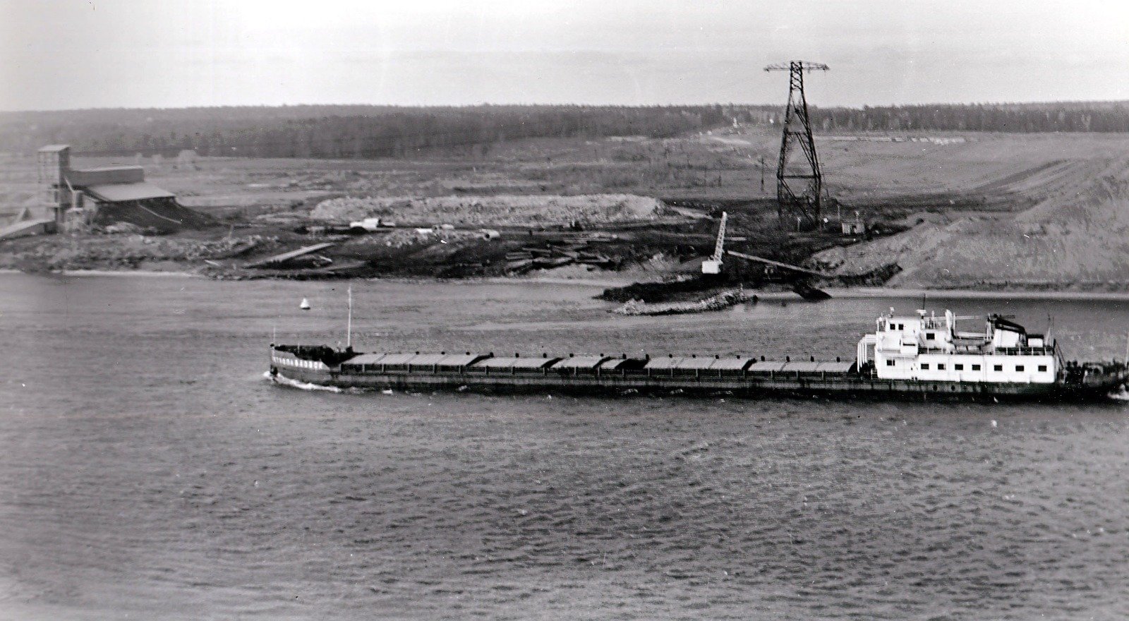
В 1979 году был пущен первый гидроагрегат, водохранилище было заполнено до отметки 62 метра (минимальный уровень, при котором энергетическое оборудование способно работать, а суда могут проходить через шлюз). Было затоплено 78 тысяч гектаров земель в пойме Камы и её притоков Белая, Ик, Иж, всего же под водохранилище отведено 173 тысячи гектаров— на территории Татарстана (91,4 тысячи гектаров), Башкортостана, Удмуртии, и небольшой участок в Пермской области. Предварительно на площадях, подлежащих затоплению, были выполнены подготовительные работы: их очистили от лесов, переселили местных жителей (6165 дворов) в безопасные места, построив для них новое жилье, снесли все строения, а дороги, линии электроснабжения и связи перенесли. В 1987 году запустили последний, 16-й агрегат ГЭС.
25 окт. последняя баржа прошла по старому руслу р. Камы

Slide 4
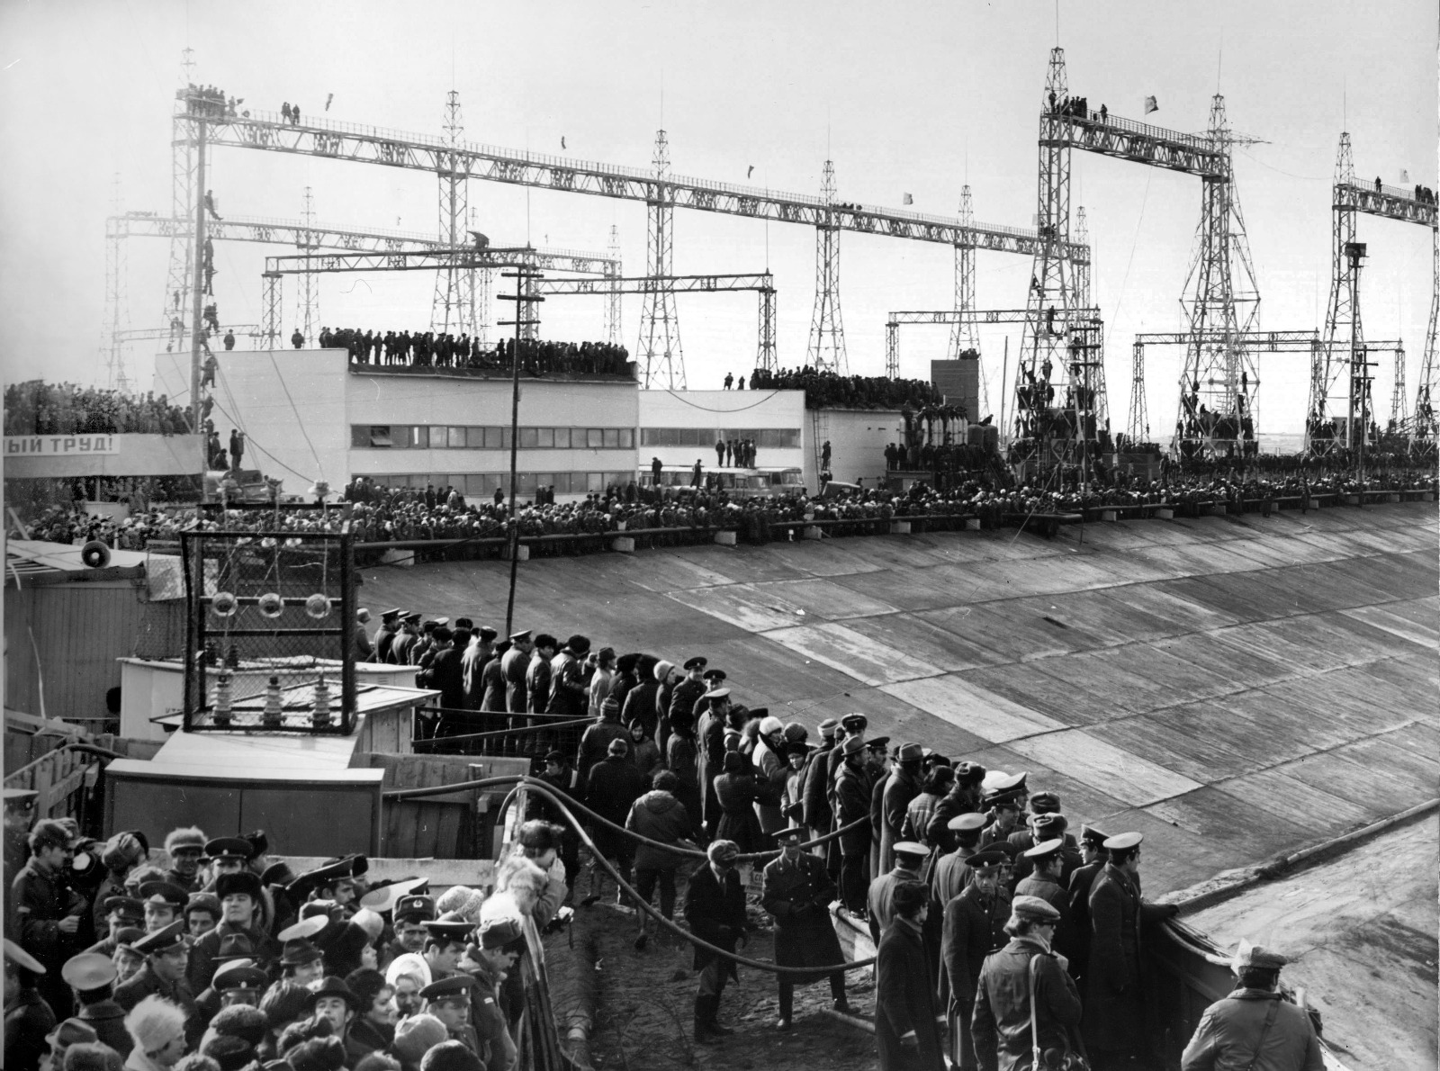
торжественное открытие мостового перехода состоялось 6 ноября 1982 года. Выйти на проектную мощность станции с заполнением водохранилища до отметки 68 метров планировалось в 1990 году. Однако строительство ГЭС привело к массовым протестам экологических организаций, пользовавшихся в конце 1980-хгг. значительной общественной поддержкой. В итоге в апреле 1990 года Верховный Совет Татарстана, а в сентябре того же года и Верховный Совет Башкортостана были вынуждены принять решение о сохранении уровня водохранилища на отметке 62 метра.
25 октября 1978г. митинг перед затоплением котлована ГЭС

Slide 5
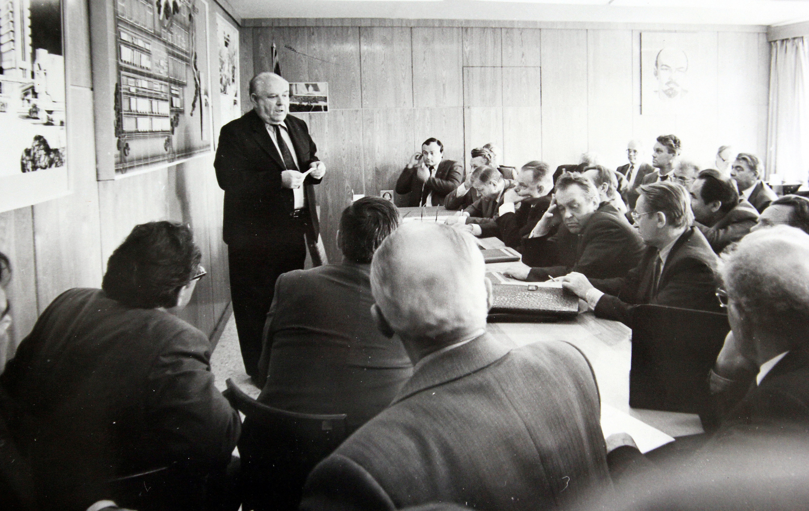
В 2001 году правительства Татарстана, Башкортостана, в 2002 году к ним присоединилось и руководство Удмуртии, подписали соглашение о повышении отметки Нижнекамского водохранилища до 63,3-63,5 метра и эксплуатации в таком режиме до 2010 года. В 2010 год уровень воды вновь понижен до 62,0 м.
Генеральный директор Камгэсэнэргострой
Е. Н. Батенчук проводит производственное совещание

Slide 6
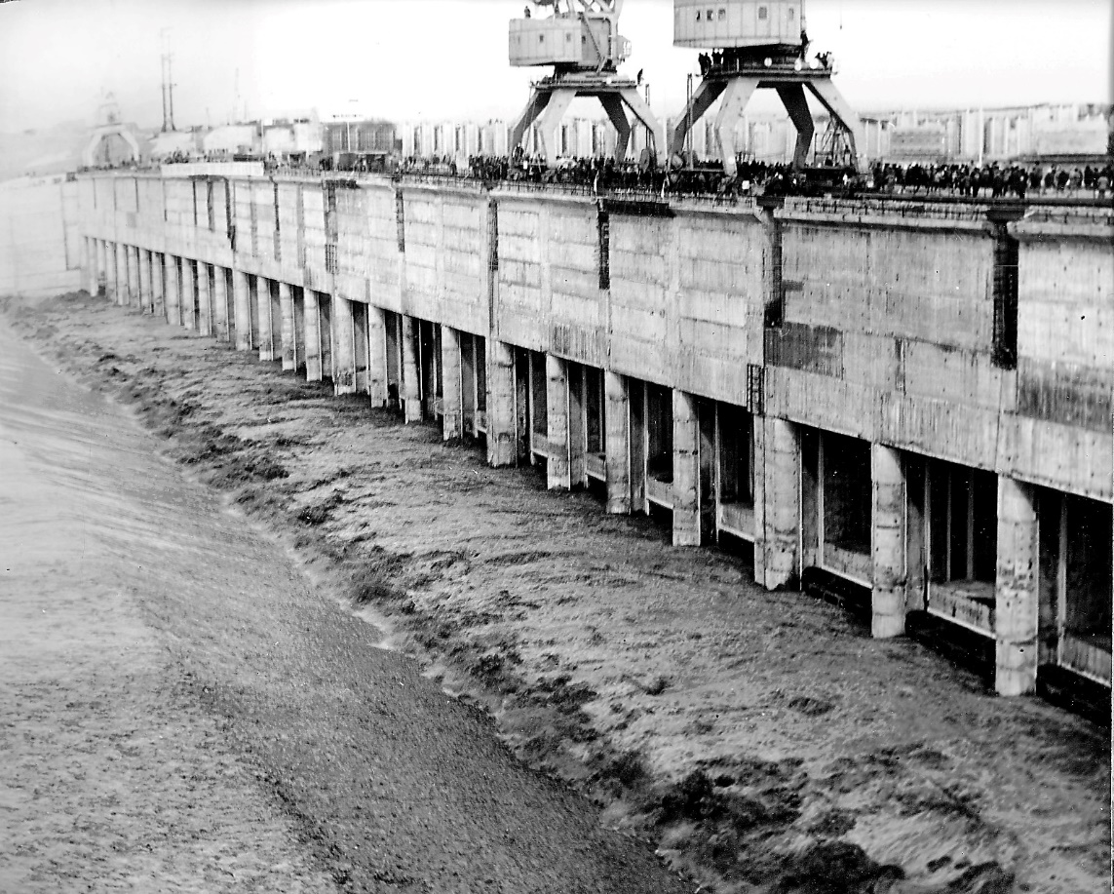
Проблемы подъёма уровня водохранилища
Работа водохранилища на промежуточных отметках вызывает ряд проблем, как экономических, так и экологических. ГЭС не развивает проектной мощности и выработки, затруднено судоходство, сооружения инженерной защиты работают в непроектном режиме, что вызывает их разрушение. Водохранилище активно «цветёт». Сегодня площадь мелководий (где глубина водоёма составляет меньше двух метров) достигает пятидесяти процентов, хотя по санитарным нормам не должна превышать двадцати.
25 октября 1978г. Вода подошла к сооружениям здания ГЭС

Slide 7
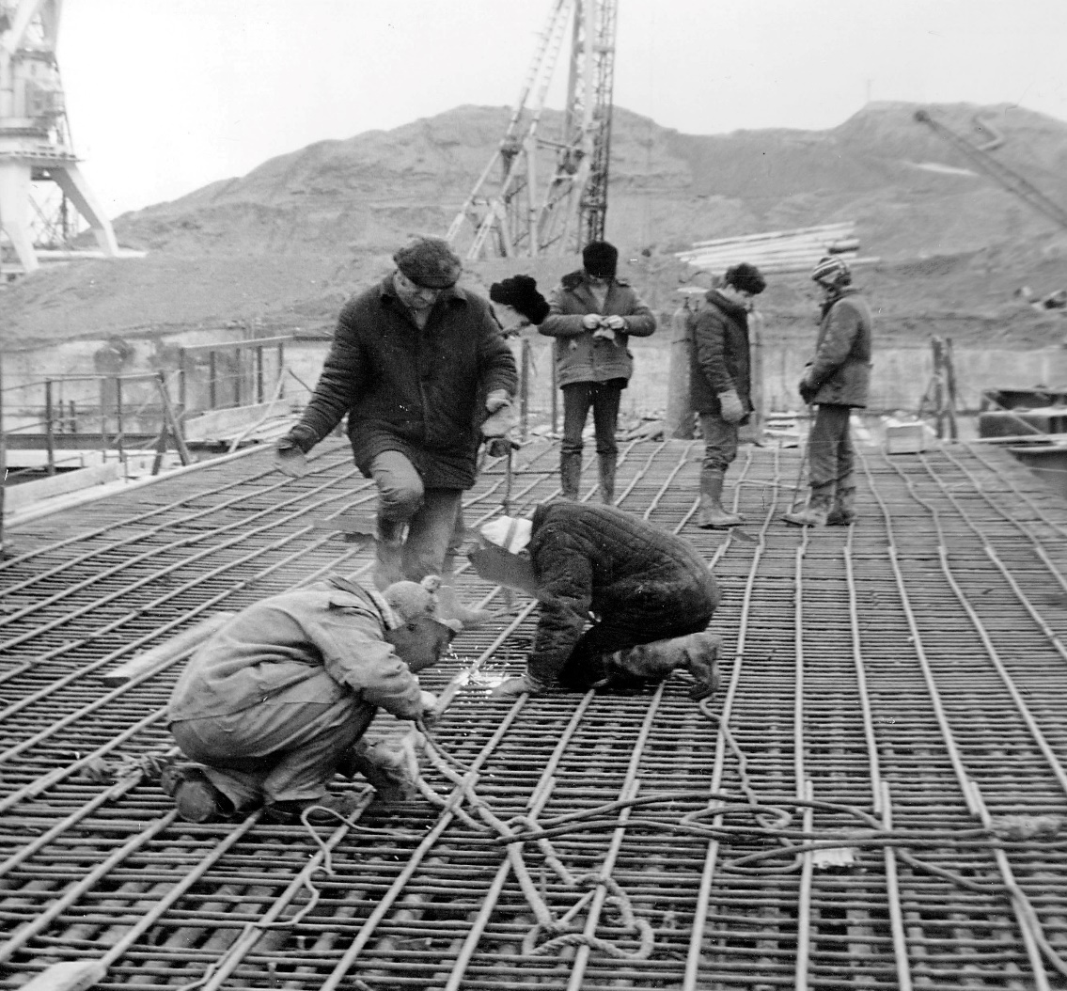
Подъём уровня водохранилища до проектной отметки приведёт к затоплению в Татарстане 43 тыс. га сельхозугодий (0,9 %), в Удмуртии — 13 тыс. га (0,6 %), Башкортостане — 15 тыс. га (0,2 %), в Пермском крае количество земель в зоне затопления незначительно. С другой стороны, земли в зоне затопления в значительной степени были выведены из сельхозоборота и списаны еще 20 лет назад и их потенциал давно утрачен — площади заросли кустарником и заболотились. Предстоит переселить жителей 4149 дворов, в том числе в Татарстане — 2672 дворов, Удмуртии — 1068, Башкортостане — 399 дворов, в Пермском крае — жителей 10 дворов. Ориентировочная стоимость завершения строительства гидроузла составляет 42 млрд руб.. Подъём уровня водохранилища активно лоббируется властями Татарстана, однако встречает сопротивление властей Удмуртии, Башкортостана и Пермского края.
1976г. Бригада Краснова В.А. монтирует арматуры на судоходных сооружениях

Slide 8
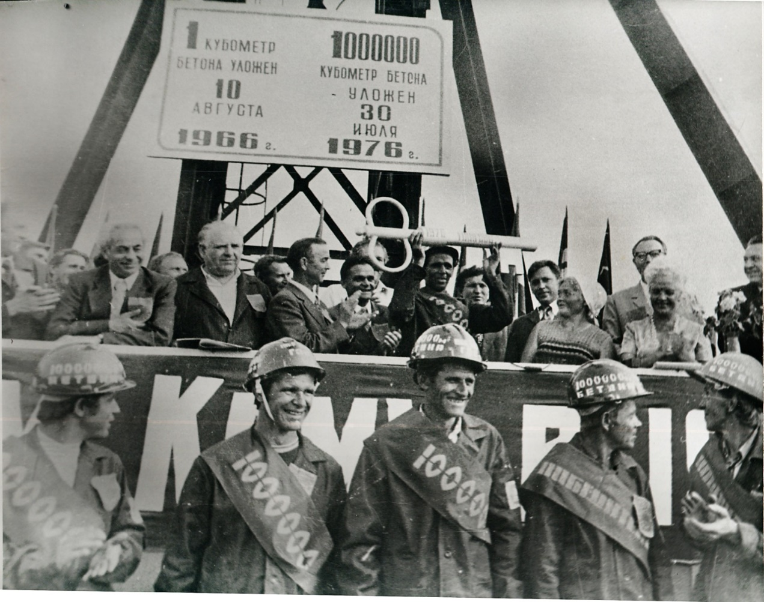
Нижнекамская ГЭС – очень сложное гидросооружение. Первые гидроагрегаты включены в Единую энергосистему в декабре 1979 года. Заполнение водохранилища и пуск агрегатов был осуществлен в 1979 году с отметкой 62,0 м. Имеются водосливная плотина и судоходный шлюз. По гидроузлу проходят железнодорожные и автомобильные мостовые переходы. Торжественное открытие мостового перехода состоялось 6 ноября 1982 года.
1976г. Митинг в котловане ГЭС укладка 1 млн. кубометров бетона

